Slide 1

No basta solo anunciar el evangelio, hay que hacer discípulos en cada etnia de México.
Se conoce el nombre de Cristo en todo México, pero en una forma inadecuada.
Por varios factores la situación entre las etnias de México es muy compleja.
Hay peligro de un nuevo sincretismo si les llevamos la iglesia de la ciudad.
Es una verdadera obra misionera transcultural.
_{©Depositphotos.com/zzve}

Slide 2
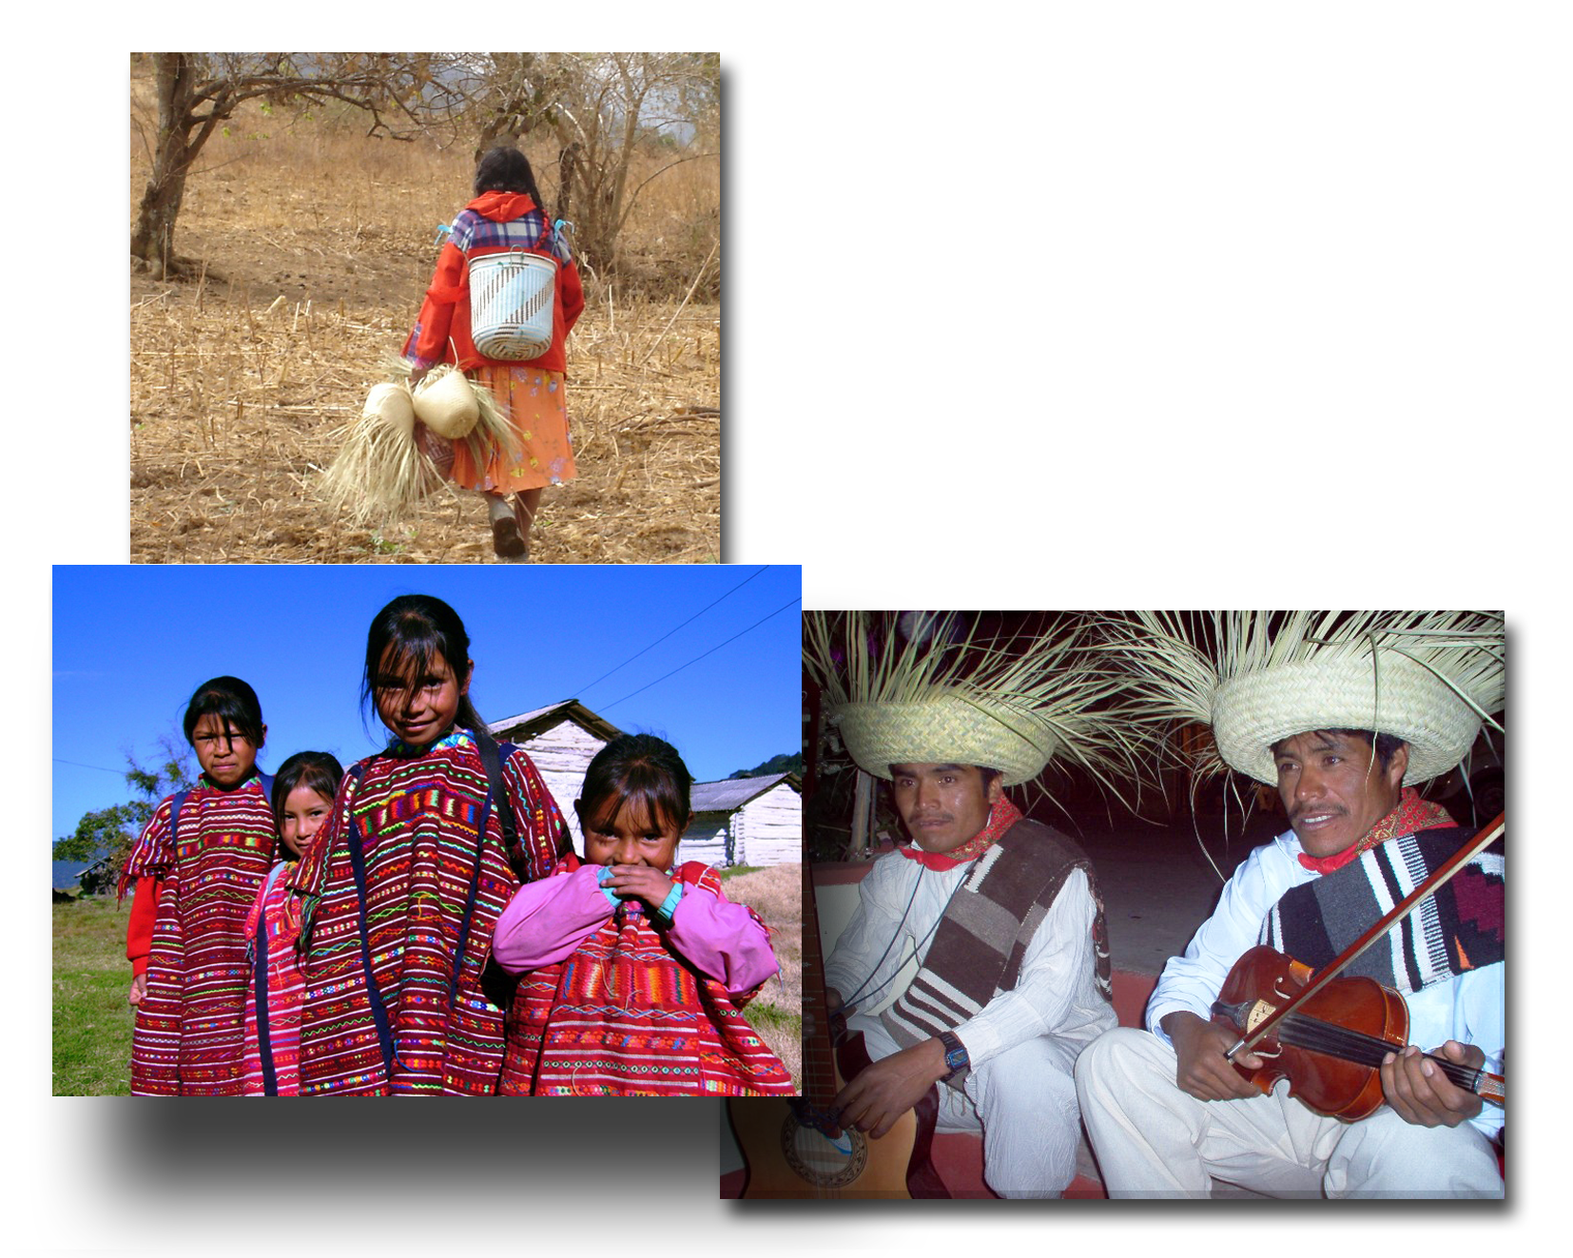
La Gran Diversidad Étnica en México
Fotos por Alejandro Rodríguez

Slide 3

La Investigación de las Etnias de México
Usado con el permiso de Operación Samaria

Slide 4
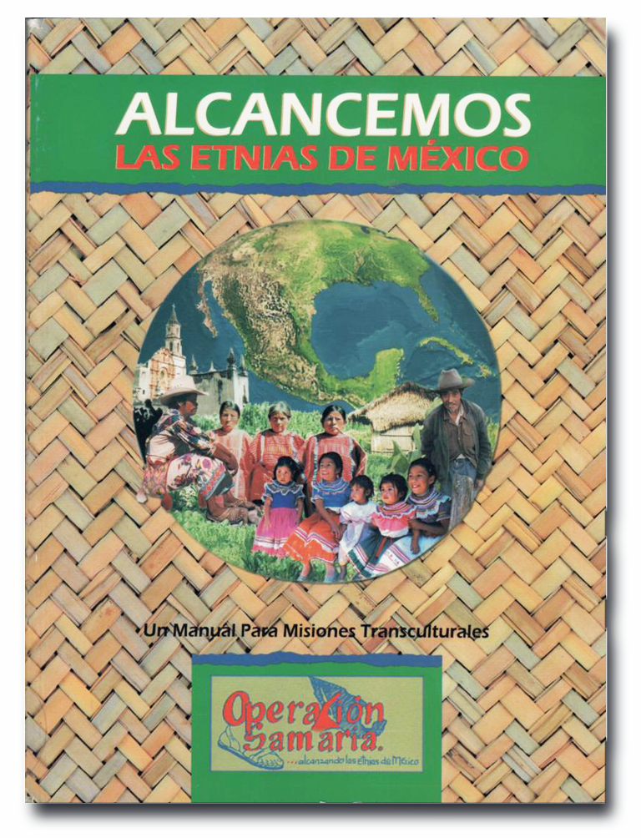
Usado con el permiso de
Operación Samaria

Slide 5
Busca la base de datos en www.etnopedia.org .

Slide 6
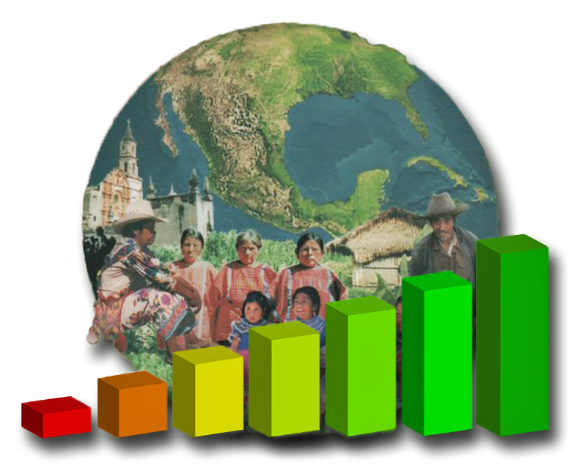
La Escala de Morelia
©Depositphotos.com/3577543_m/Operación Samaria

Slide 7
1) SIN CONOCIMIENTO DEL EVANGELIO:
No existe ninguna persona que haya escuchado del evangelio.
2) CONOCIMIENTO ESPORÁDICO:
Ha habido testimonio cristiano, pero no ha sido permanente.
3) ALGUNOS CONVERTIDOS:
Existen en la etnia algunos creyentes no congregados.

Slide 8
4) IGLESIA EN NACIMIENTO:
Existe un pequeño grupo de creyentes que se reúne semanalmente.
5) IGLESIA EN CRECIMIENTO (NUMÉRICO):
La iglesia ha aumentado en número
en el último año.

Slide 9
6) IGLESIA EN DESARROLLO (ESPIRITUAL):
Los miembros están avanzando en su vida espiritual. Aunque se considera una etnia alcanzada, todavía podría recibir ayuda desde afuera para el entrenamiento de líderes y el desarrollo de programas.
7) IGLESIA EN AUTO-REPRODUCCIÓN:
Es una iglesia que cumple con el 5 y 6 de arriba, pero también se gobierna a sí misma, es auto-reproductora, es auto-sostenida y cuenta con la traducción del Nuevo Testamento. Esta se considera una etnia alcanzada. Para ellos es tiempo de cosecha dentro de su propia etnia y para SEMBRAR en otra etnia.

Slide 10
La Situación Actual

Slide 11

Para una Misión Efectiva en el Contexto Indígena
Consideraciones Misionológicas:
El uso del idioma
La música
Métodos orales
Costumbres inofensivas
Costumbres ofensivas
©Depositphotos.com/Klara Viskova

Slide 12
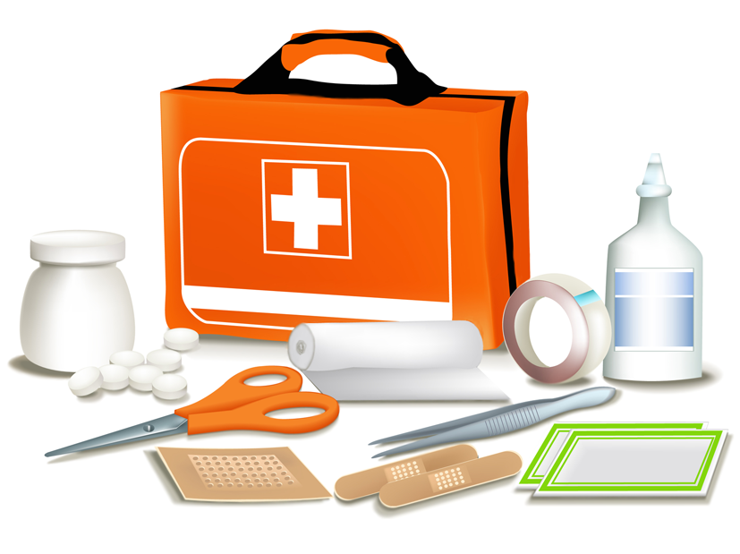
Consideraciones Pastorales
Las migraciones
El alcoholismo
Los partidos políticos
El sostenimiento del pastor
La poligamia y las siembras ilícitas
La persecución y el festival del pueblo
La falta de atención médica
Las deudas
_{©Depositphotos.com/agnieszka}

Slide 13

Las Duras Condiciones Físicas
Invernaderos, composta y hortalizas
Conservación de alimentos
Cosecha de agua
Saneamiento
Salud básica y primeros auxilios
©Depositphotos.com/Evgenia Smirnova

Slide 14
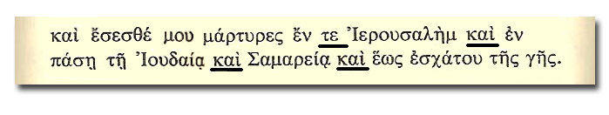
La Diferencia entre Judea y Samaria
Te …Kai…kai…kai quiere decir:
tanto…como.

Slide 15
Hechos 1:8 en Portugués
“Mas recebereis poder, ao descer sobre vós o Espírito Santo, e ser-me-eis testemunhas, tanto em Jerusalén como em toda a Judéia e Samaria, e até os confins da terra.”

Slide 16
¡Pablo lo entendió muy bien!
España era lo último de la tierra para ellos.
¡Hasta lo último de la tierra, muchachos!

Slide 17
Plantar nuevas iglesias
en México o en América
Latina, trabajando en español.
Evangelizar a los grupos étnicos de México.

Slide 19

¡Lo blanco es el blanco!

Slide 20
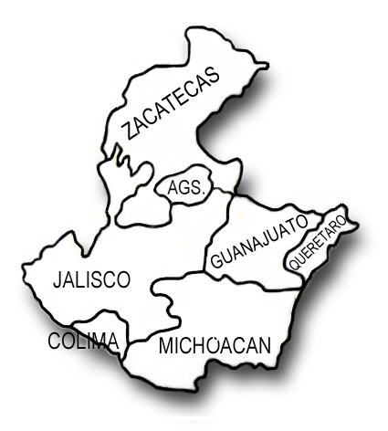
El Bajío – El Corazón de México

Slide 21
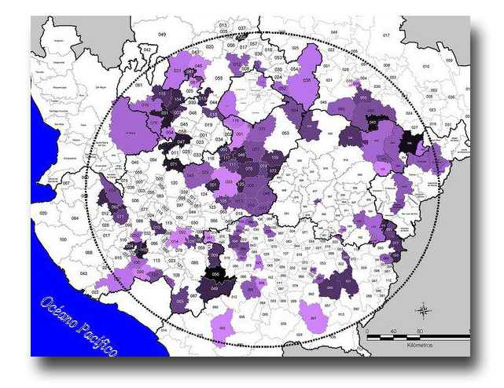
El Círculo de Silencio
www.bnuevas.com/evangelicos_mexico_2010.pdf

Slide 22
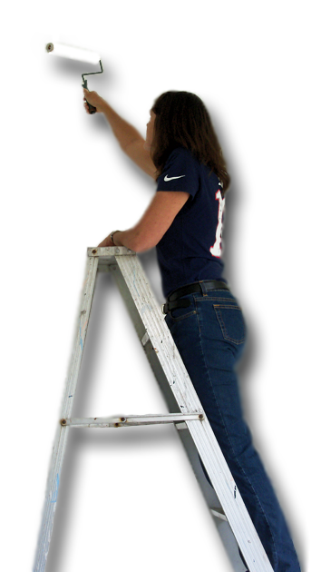
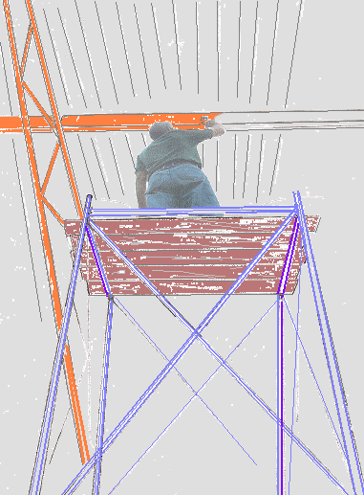
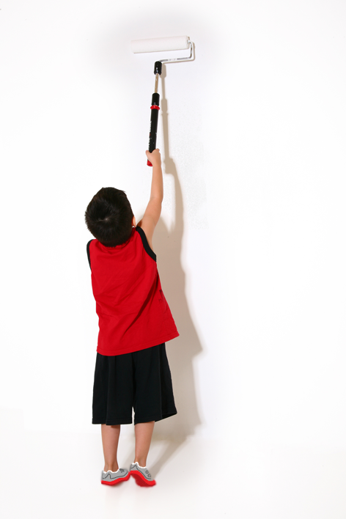
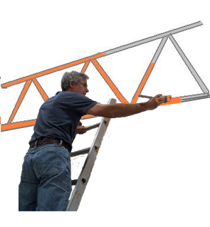
¡Pintad Toda la Nave!
Una sola comisión en cuatro contextos diferentes
Jerusalén
Samaria
Judéa
Hasta lo último de la tierra
©Depositphotos.com/Jaimie Dupla

